Slide 1
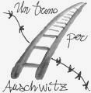
Nella presentazione che segue, ogni fotografia a colori, esclusa quella iniziale, e alcune in bianco e nero SONO STATE SCATTATE DIRETTAMENTE DA UNO DI NOI NEI CAMPI DI AUSCHWITZ-BIRKENAU durante una visita il 6 novembre 2012.

Slide 2
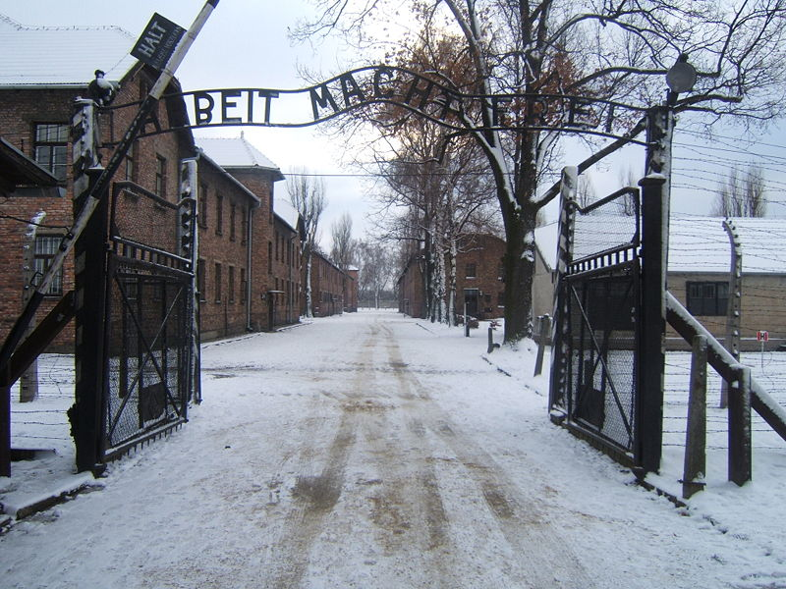
AUSCHWITZ
Bontempi Francesco
Giudici Federico
Volpi Luca

Slide 3
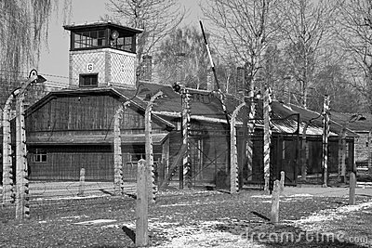
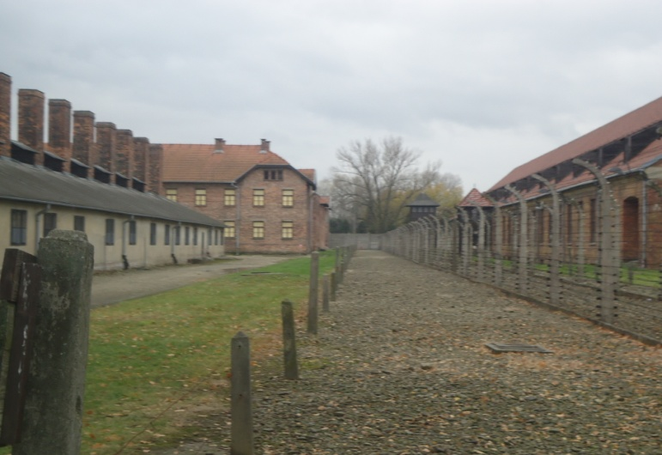
La nascita
Auschwitz fu fondato il 20 maggio 1940 convertendo delle vecchie caserme dell'esercito polacco in un campo di concentramento e campo di lavoro. Un gruppo di 728 prigionieri politici polacchi furono i primi deportati ad Auschwitz il 14 giugno 1940 e lavorarono come manovali al riadattamento delle caserme, danneggiate dai bombardamenti e alla costruzione delle recinzioni perimetrali.
Inizialmente gli internati furono intellettuali e membri della resistenza polacca; più tardi vi furono deportati anche prigionieri di guerra sovietici, criminali comuni tedeschi, prigionieri politici ed "elementi asociali" come mendicanti, prostitute, omosessuali ed ebrei. Normalmente vi erano detenute dalle 13.000 alle 16.000 persone; nel 1942 si raggiunse la cifra di 20.000 detenuti.

Slide 4
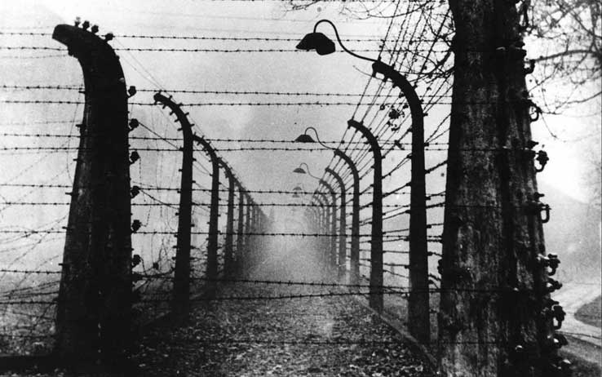
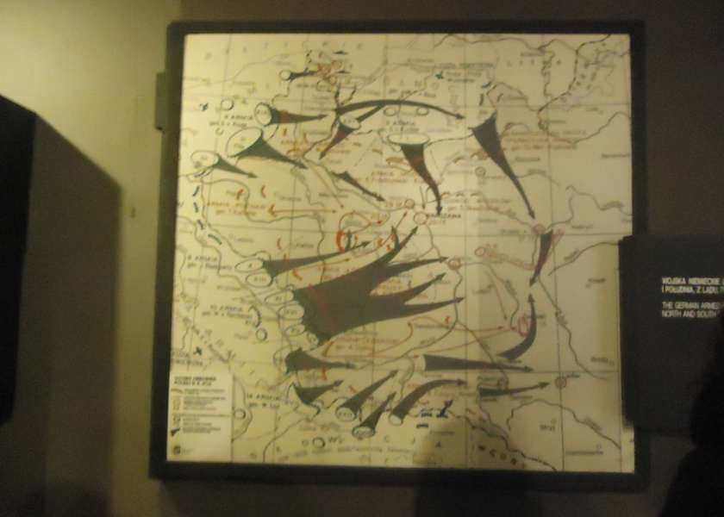
I piani nazisti
Secondo i piani nazisti sviluppati sin dagli anni trenta, la Polonia avrebbe dovuto essere smembrata, depauperata di tutte le risorse nazionali e la popolazione "trasferita" in altre aree per poi essere ripopolata da "coloni" di razza germanica. I piani tedeschi prevedevano la deportazione e lo sterminio di circa l'80% dei polacchi. In questo contesto, già durante l'invasione tedesca della Polonia, avvenuta il 1º settembre 1939, le truppe tedesche vennero seguite da altre destinati allo sterminio di ebrei e personalità politiche e culturali polacche. Presto tutte le prigioni polacche furono piene e si ebbe la necessità di trovare nuove aree di internamento per i numerosi prigionieri che venivano catturati durante i rastrellamenti.
Mappa dell’avanzata tedesca in Polonia
all’ inizio della seconda guerra mondiale

Slide 5
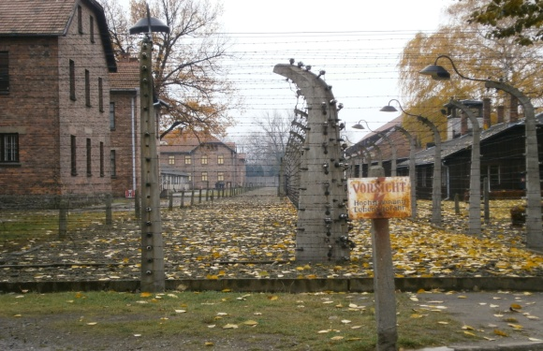
L’ inizio
È stato reso operativo dal 14 giugno 1940 e centro amministrativo dell'intero complesso. Il numero di prigionieri rinchiusi costantemente in questo campo fluttuò tra le 15.000 e le oltre 20.000 unità. Qui furono uccise, nella camera a gas ricavata nell'obitorio del Crematorio N.1, o morirono a causa delle impossibili condizioni di lavoro, di esecuzioni, per percosse, torture, malattie, fame, criminali esperimenti medici, circa 70.000 persone, per lo più intellettuali polacchi e prigionieri di guerra sovietici. Nei sotterranei del Block 11 di Auschwitz, la prigione del campo, il 3 settembre 1941 venne sperimentato per la prima volta dal vicecomandante del campo Karl Fritzsch, per l'uccisione di 850 prigionieri, il Zyklon B, il gas antiparassitario usato poi su vasta scala per il genocidio ebraico
Il block 11 ad Auschwitz
Il micidiale Zyklon B

Slide 6
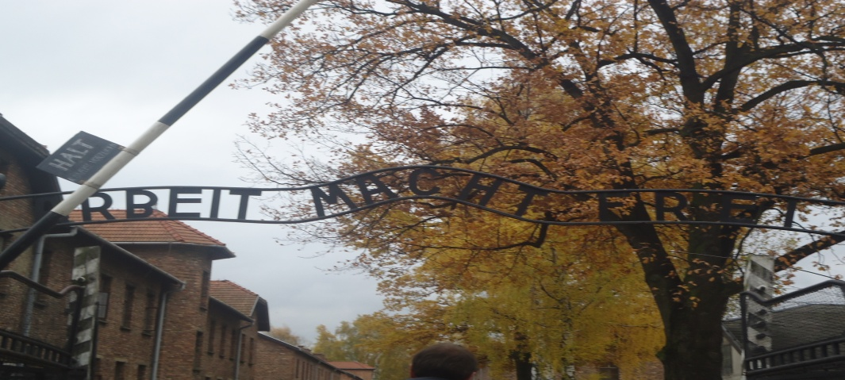
Arbeit macht frei
Sopra il cancello di ingresso si trovava la cinica scritta "Arbeit macht frei”(il lavoro rende liberi). Progettata da Jean Liwak (detenuto con numero di matricola 1010), fatta appositamente saldando la lettera "B" al contrario come segno di protesta in quanto conscio di quale sarebbe stata la vera funzione del campo di Auschwitz, un gesto che gli sarebbe potuto costare la vita (a tal proposito, sembra che lo stesso fabbro, sopravvissuto all'Olocausto, quando il campo fu liberato dall'Armata Rossa, chiese di riavere l'insegna in quanto, essendo stata realizzata da lui, "gli apparteneva", cosa che non avvenne dato che, ormai, la scritta apparteneva alla storia). I prigionieri che lasciavano il campo per recarsi al lavoro, o che vi rientravano, erano costretti a sfilare, sotto questo cancello accompagnati dal suono di marce marziali eseguite da una orchestra di deportati appositamente costituita. Contrariamente a quanto rappresentato in alcuni film, la maggior parte dei prigionieri ebrei non era detenuta nel campo di Auschwitz e quindi non passava per questo cancello

Slide 7
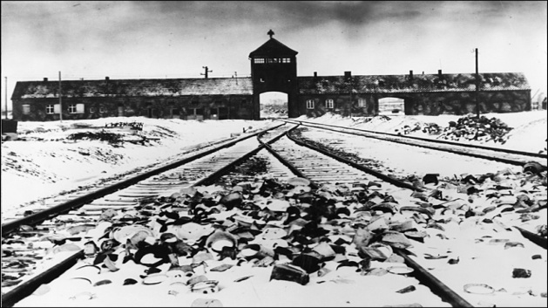
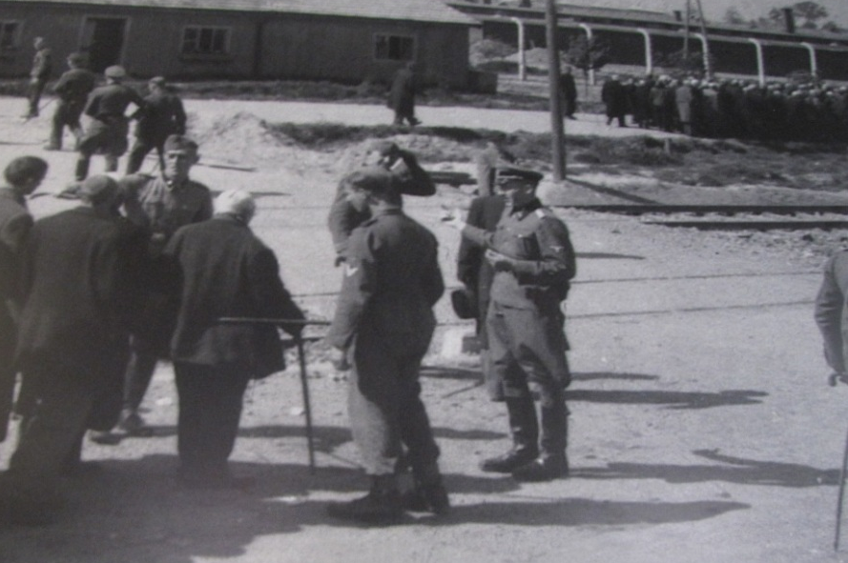
L’ entrata
I deportati una volta scesi dal treno venivano:
accolti da una calorosa orchestra che li invitava ad entrare;
suddivisi in uomini, donne e bambini;
affidati a un dottore tedesco che sceglieva a caso chi doveva sopravvivere e chi doveva andare verso la morte.
Foto dell’orchestrina all’ingresso del campo di Auschwitz La selezione

Slide 8
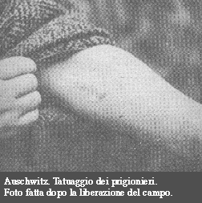
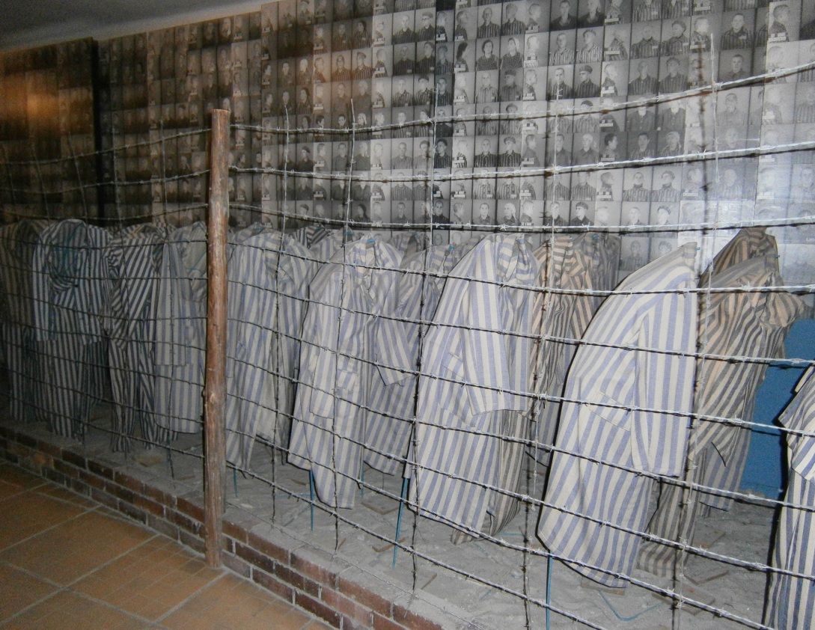
La gestione dei prigionieri
Rivestiti dell'abbigliamento da campo, i prigionieri venivano poi registrati: veniva compilata una scheda con i dati personali e con l'indirizzo dei familiari più prossimi. I detenuti ricevevano, poi, un numero progressivo che, per tutta la durata della detenzione all'interno del campo di concentramento, ne avrebbe sostituito il nome. Il numero era tatuato sul braccio sinistro del prigioniero. Dalla pratica del tatuaggio erano esentati i cittadini tedeschi e i prigionieri "da educare", nonché detenuti provenienti da Varsavia durante l'insurrezione dell'agosto-settembre 1944 e alcuni ebrei deportati dopo. Il numero di matricola, impresso su un pezzo di tela, era anche cucito sul lato sinistro della casacca, all'altezza del torace, e sulla cucitura esterna della gamba destra dei pantaloni. Al numero era associato un contrassegno colorato, che identificava le diverse categorie di detenuto.

Slide 9
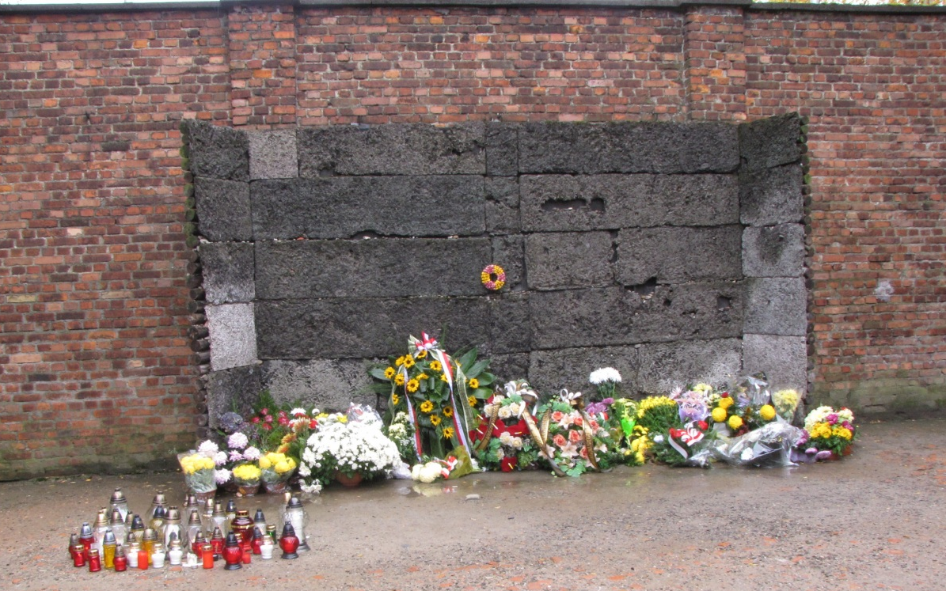
Le fasi
Durante le prime fasi dell'invasione nazista, venivano eseguite numerose fucilazioni di massa (svolte dai soldati dell'esercito) dei "Nemici del Popolo Tedesco": Ebrei, Zingari, oppositori politici. Ci furono numerosi casi di diserzione e suicidi nelle file dell'esercito tedesco, i cui soldati faticavano ad accettare ordini che comportavano la fucilazione di vecchi, donne e bambini. La scelta di aprire appositi campi di sterminio veniva incontro anche all'esigenza di evitare il lavoro "sporco" ai semplici soldati di leva. I campi di sterminio assolvevano tre necessità:
segretezza delle operazioni;
efficienza nello sterminio, applicato in scala industriale;
indipendenza dall'esercito, in quanto le uccisioni venivano svolte
da corpi speciali

Slide 10
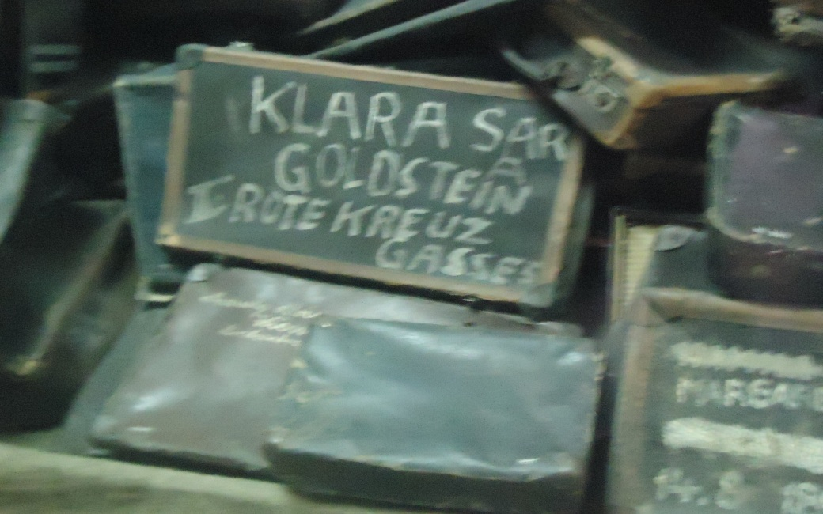
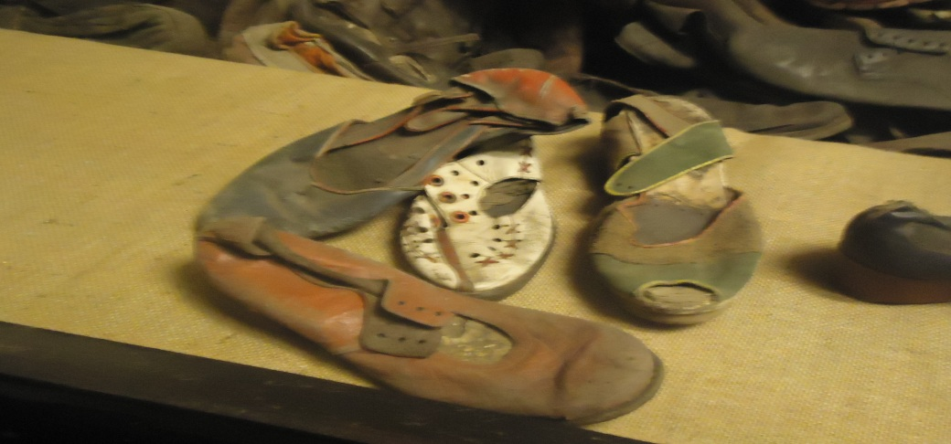
La soluzione finale
Il complesso dei campi di Auschwitz svolse un ruolo fondamentale nei progetti di "soluzione finale del problema ebraico" - eufemismo con il quale i nazisti indicarono lo sterminio degli ebrei (nel campo, tuttavia, trovarono la morte anche molte altre categorie di internati) - divenendo rapidamente il più grande ed efficiente centro di sterminio nazista. Auschwitz, nell'immaginario collettivo, è diventato il simbolo universale del lager nazista. Dal 1979, ciò che resta di quel luogo è patrimonio dell'umanità dell'UNESCO.
Valigie dei deportati conservate nel museo di Auschwitz
Scarpe di donne deportate conservate nel museo di Auschwitz

Slide 11
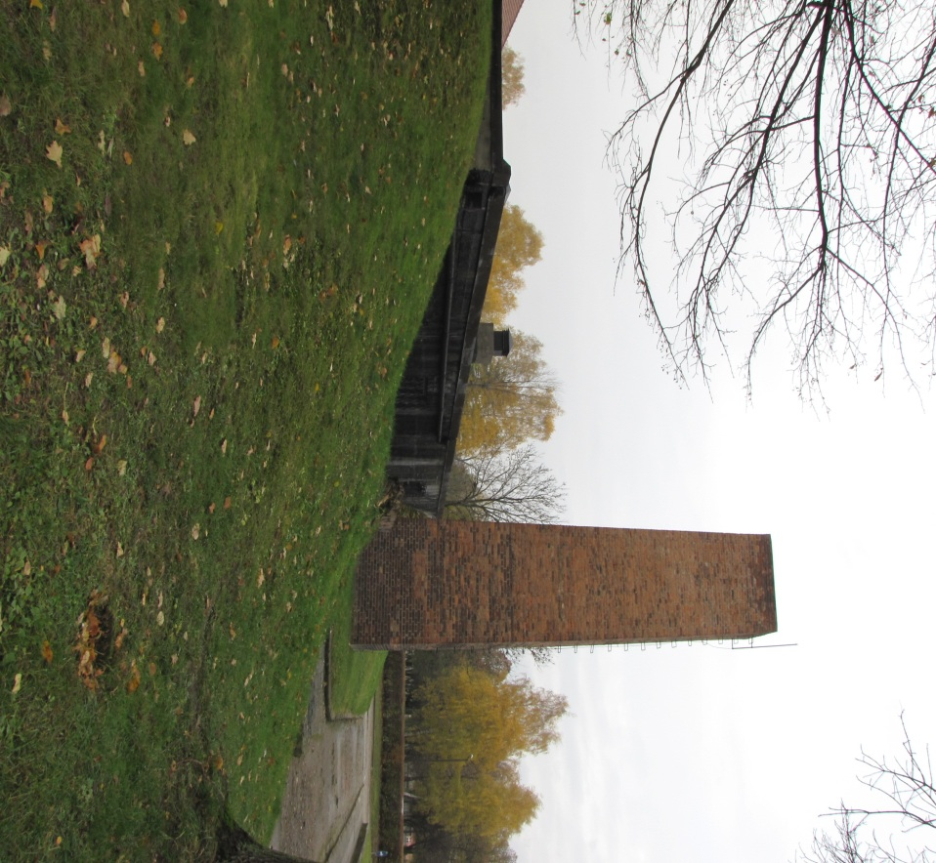
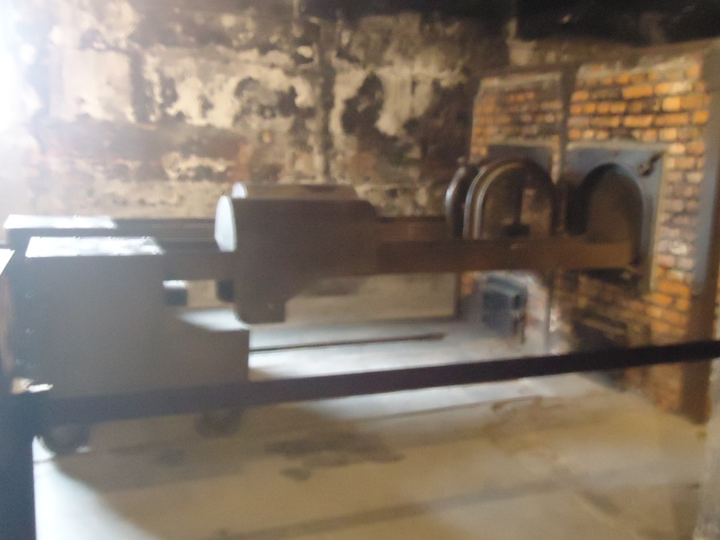
La funzione
Auschwitz fu inizialmente fondato come campo di concentramento e di smistamento dei prigionieri di origine polacca e non specificatamente per lo sterminio del popolo ebraico.
Infatti, nonostante il violento antisemitismo proprio della dittatura nazionalsocialista, all'epoca della fondazione del campo Hitler e i gerarchi del Terzo Reich non avevano ancora trovato quella che, eufemisticamente denominarono in seguito, la "soluzione finale del problema ebraico".
Tale "soluzione" sarebbe stata decisa da Hitler tra l'ottobre e il dicembre 1941 e pianificata nel corso della Conferenza di Wannsee del 20 gennaio 1942, durante la quale si decise lo sterminio scientifico del popolo ebraico (e di altre minoranze) e che diede avvio, dalla metà del 1942, alla fase più brutale dell'Olocausto, quella del genocidio. Per quella data ad Auschwitz era stato reso pienamente operativo ed efficiente il grande complesso di sterminio di Birkenau.
Esterno e interno del
crematorio numero 1
nel campo di Auschwitz

Slide 12
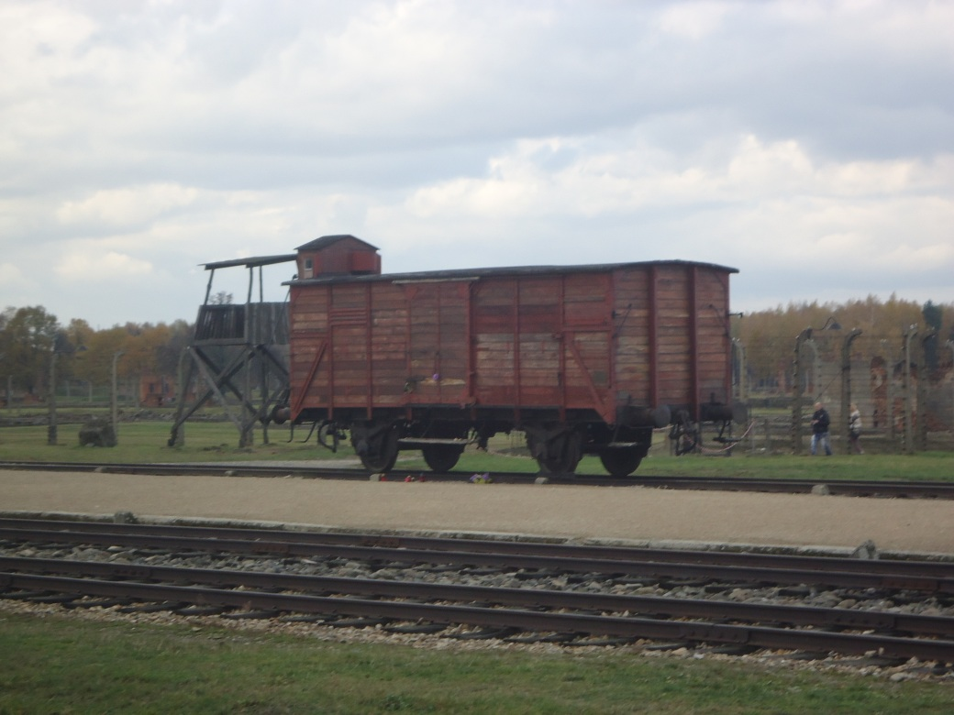
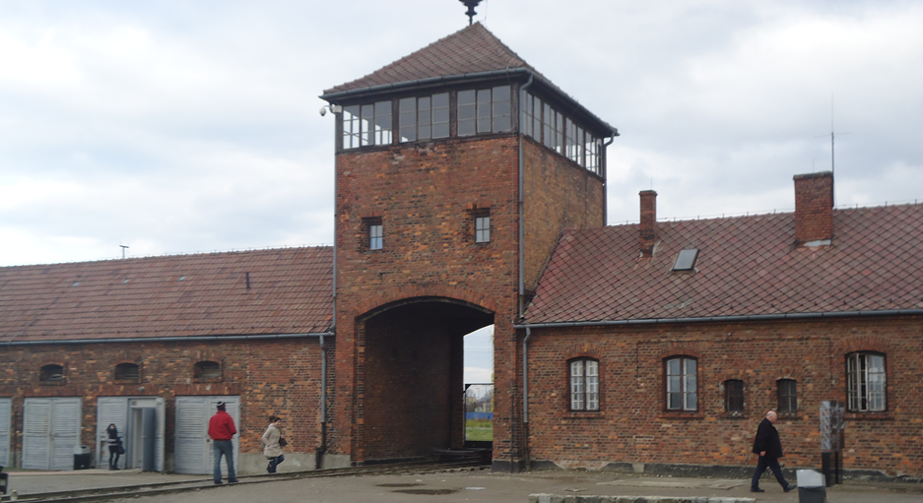
birkenau
Birkenau fu concepito inizialmente, secondo i piani di Himmler del marzo 1941. Questo campo fu il principale luogo di sterminio del complesso concentrazionario di Auschwitz. Qui furono imprigionate parecchie centinaia di migliaia di deportati, in diversi sotto-campo, e trovarono la morte circa 1,1 milioni di persone.
Il complesso di Birkenau divenne operativo il 7 ottobre 1941, inizialmente come campo per i prigionieri di guerra russi catturati in grande numero durante le prime fasi dell'invasione tedesca. Degli oltre 13.000 deportati russi, solo 92 erano ancora vivi il 27 gennaio 1945 alla liberazione del campo. Il campo fu installato a circa 3 km dal campo Auschwitz I . Il luogo fu selezionato per la vicinanza della linea ferroviaria che avrebbe semplificato le operazioni logistiche per le previste grandi deportazioni successive. Successivamente il campo fu utilizzato come strumento principale di sterminio nel contesto della tristemente famosa soluzione finale della questione ebraica.

Slide 13
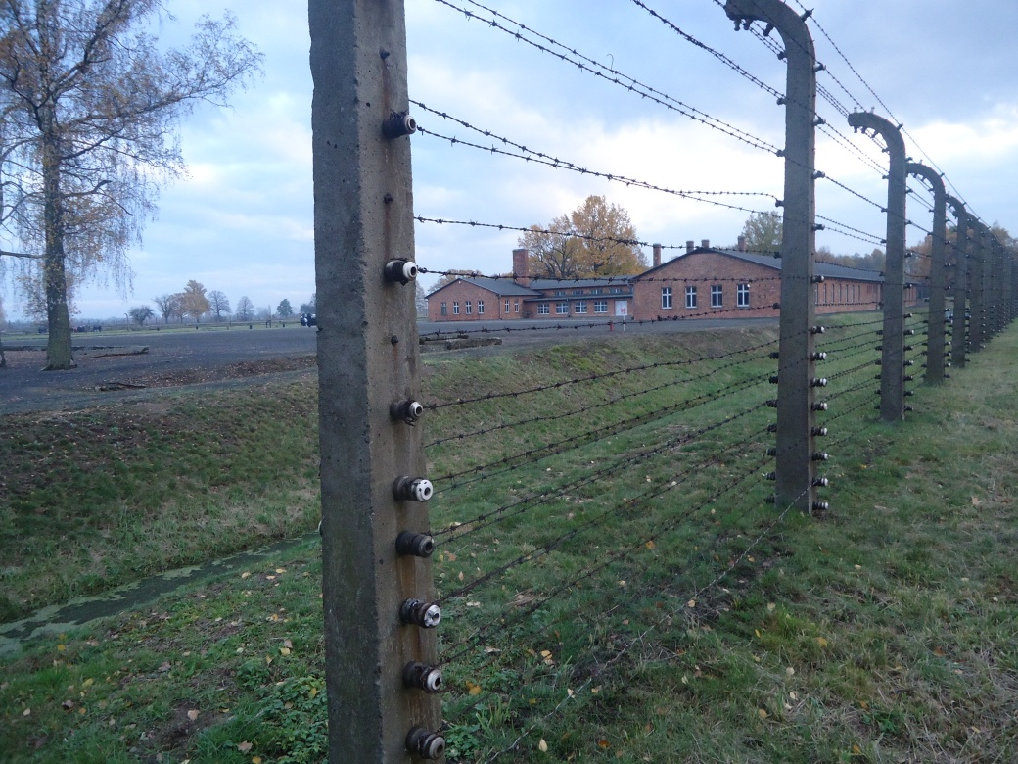
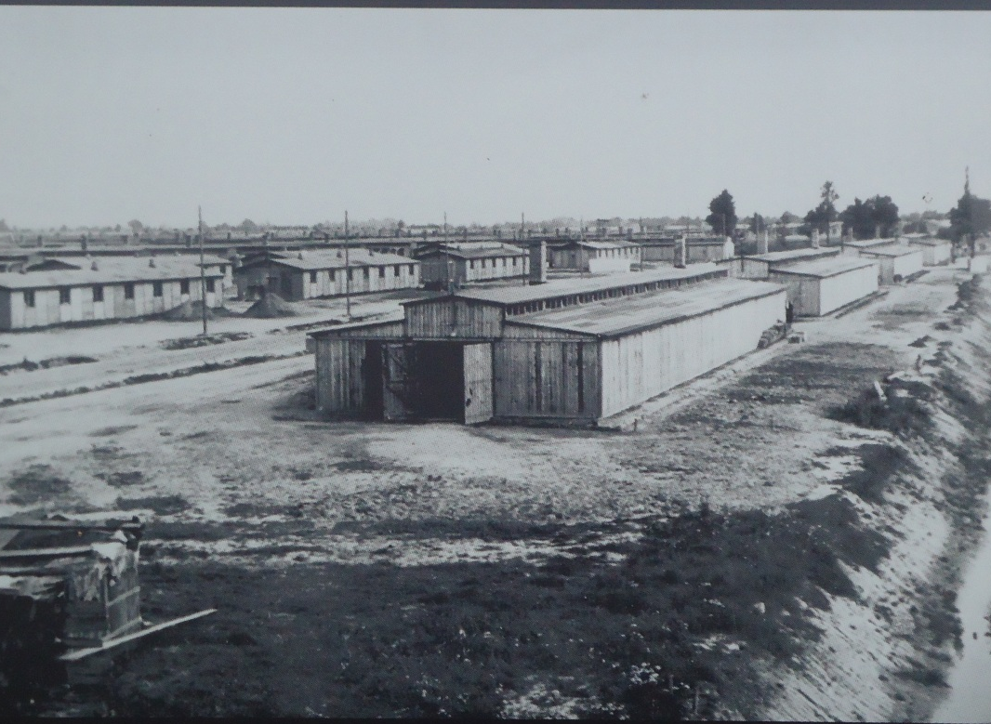
L’ estensione del campo
Il campo fu installato a circa 3 km dal campo Auschwitz I . Il luogo fu selezionato per la vicinanza della linea ferroviaria che avrebbe semplificato le operazioni logistiche per le previste grandi deportazioni successive. Successivamente il campo fu utilizzato come strumento principale di sterminio nel contesto della tristemente famosa soluzione finale della questione ebraica.
Quando il campo fu costruito, furono distrutte alcune abitazioni del luogo per ricavarne materiale da costruzione. Le dimensioni del campo inizialmente erano di circa 2,5 km per 2 km ed era circondato da filo spinato elettrificato.
Facevano parte del complesso tre campi principali e 45 sottocampi. L'area di interesse del campo , con sempre nuove espropriazioni forzate e demolizioni delle proprietà degli abitanti residenti, arrivò a ricoprire, dal dicembre 1941, la superficie complessiva di circa 40 chilometri quadrati.

Slide 14
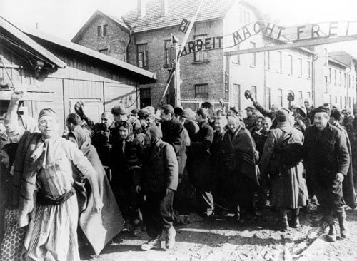
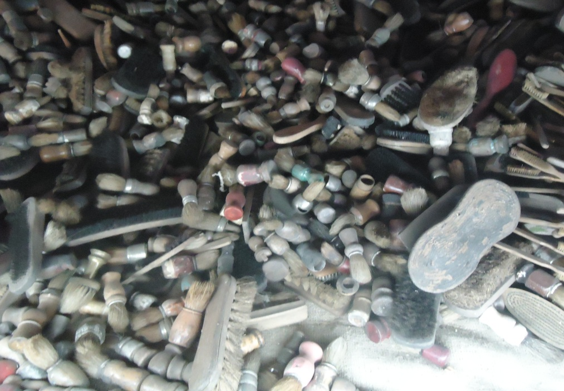
La liberazione
Il 27 gennaio 1945 il campo fu liberato dalle truppe sovietiche durante la loro rapida avanzata invernale dalla Vistola all'Oder. Il primo reparto che entrò nel campo faceva parte della LX Armata del generale Kurockin del 1° Fronte Ucraino del maresciallo Ivan Konev. Furono trovati circa 7.000 prigionieri ancora in vita. Inoltre, furono trovati migliaia di indumenti abbandonati, oggetti vari che possedevano i prigionieri prima di entrare nel campo e 8 tonnellate di capelli umani imballati e pronti per il trasporto

Slide 15
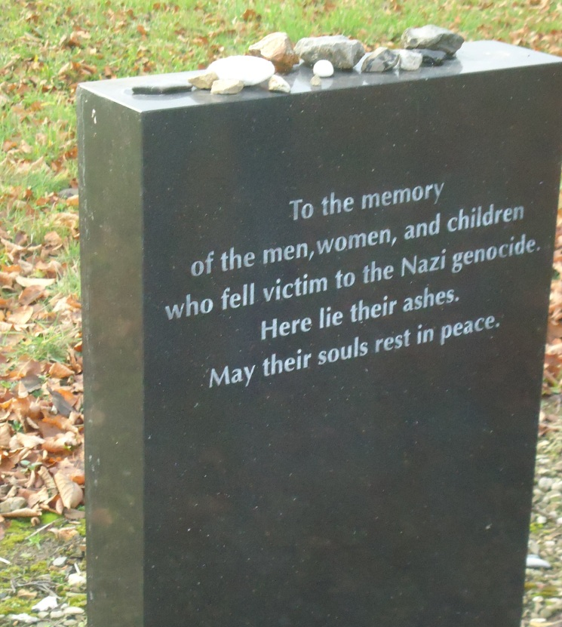
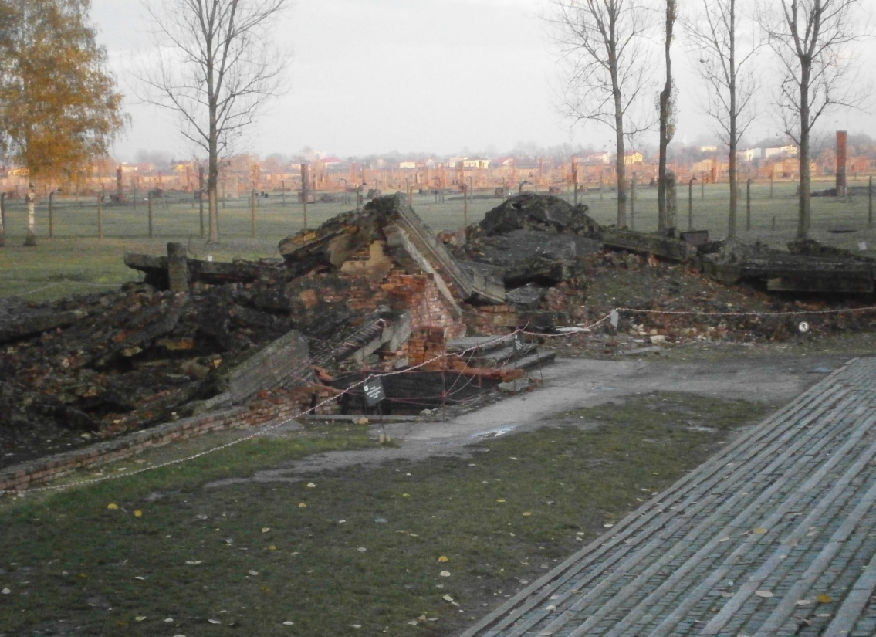
Aushwitz dopo la guerra
Dopo la sua dismissione il campo di concentramento di Auschwitz è divenuto un luogo simbolo, dedicato alla memoria delle vittime.
In Germania, dal 1996, il 27 gennaio (giorno della liberazione di Auschwitz) è la giornata ufficiale del ricordo delle vittime del nazionalsocialismo; anche in Italia la stessa data è ricordata come Shoah (Giorno della memoria).
Quel che resta del crematorio numero 3,dopo
il tentativo di eliminazione delle prove.

Slide 16
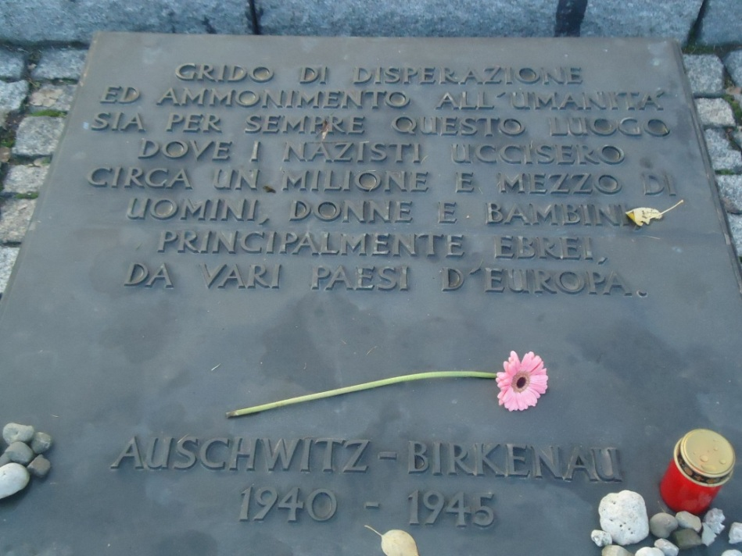
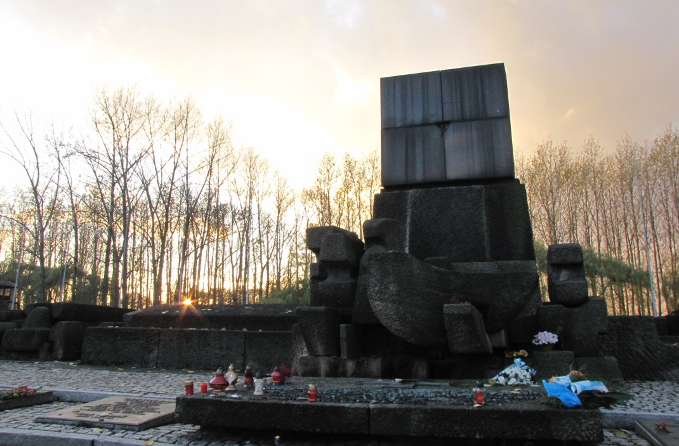
commenti
Nel raccogliere queste informazioni, ci siamo sbalorditi della terribile tragedia prodotta dalla guerra e, in questo caso, dai campi di concentramento. Dobbiamo far sì che questi fatti non si possano dimenticare per onorare i nostri morti e le persone che hanno vissuto quella terribile e inaccettabile esperienza. Le immagini sotto rappresentano la lapide in lingua italiana in ricordo dei morti europei e la statua simbolo dei caduti del campo.
Io Giudici Federico ho visitato personalmente il campo di concentramento di Auschwitz-Birkenau in Polonia e, posso dire che è stato il più grande luogo di sofferenza e morte soprattutto del popolo ebreo.
Ho visto immagini che mi hanno lasciato senza parole: i luoghi dove erano costretti a vivere, le 2 tonnellate di capelli tagliati negli ultimi sette mesi di guerra, le migliaia e migliaia di oggetti personali come valigie, pettini, tazze e brocche tolti ai deportati. Tutto ciò non va assolutamente dimenticato per tenere vivo il ricordo ed evitare che un altro massacro del genere si possa ripetere in futuro!

